Slide 1
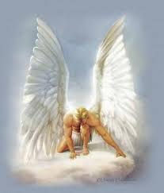
Габріель Гарсія Меркес “Стариган з крилами”

Slide 2
Крила – це символ духовного злету людини.
Л. Ромащенко
Дитині я б дав крила і сам би навчив її літати. Г. Маркес

Slide 3
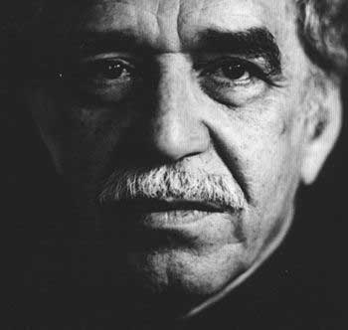
Біографія Гарсія Маркеса
Ґабріель Ґарсіа Маркес народився 6 березня 1928 р. у містечку Аракатака, що неподалік від атлантичного узбережжя Колумбії. Сімейні обставини склалися так, що до восьми років хлопчика виховували дідусь Ніколас Маркес, який був військовим і бабуся Транкіліна якої пам'ять зберігала безліч легенд і казок.
Ще за шкільних років Ґабріель почав писати вірші. Згодом, навчаючись на юридичному факультеті університету в Боготі, він писав прозові твори й журналістські кореспонденції. 1955 р. була оприлюднена його повість «Опале листя», в якій змальовувалося вигадане містечко Макондо, що було художнім образом рідної Аракатаки. Пізніше Макондо стане головним тлом подій у його романі
«Сто років самотності». 1961 р. Маркес оселився у Мексиці. Тут була надрукована збірка його оповідань «Похорон Великої Мами». 1965 р. розпочав роман «Сто років самотності».
1982 р. письменника було нагороджено Нобелівською премією з таким формулюванням: «За романи й оповідання, в яких фантастичні та реалістичні елементи поєднані заради створення щедрого уявного світу, що у ньому відбито життя й суперечності Латиноамериканського континенту».

Slide 4
«Стариган з крилами»
Невеличке оповідання «Стариган з крилами» увійшло до збірки «Дивовижна її сумна історія наївної Ерендіри та її жорстокої бабці».
Чудо тут постає в образі ангела. Цікаво, що письменник зображає його не як надприродну істоту, котра вирізняється нетутешньою красою та могутністю, а як «старенького діда, який упав обличчям у грязюку, борсається там, але не може підвестися, бо йому заважають величезні крила». Люди бачать у ньому хіба що дивного жебрака з голим, немов коліно, черепом, беззубим ротом і великими півнячими крилами, до того ж «обскубаними й брудними».
Старий ангел – це утілення людської совісті, світлих ідеалів, істини, беззахисного добра.

